Slide 1
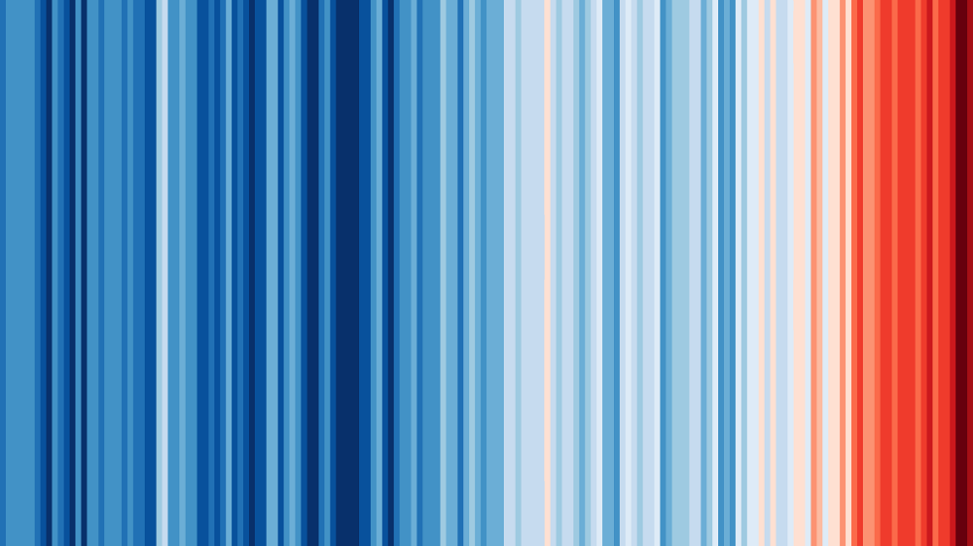
Warming Stripes: Der globale Temperatur-anstieg zwischen 1850 und 2017
Eine Grafik von Ed Hawkins. Quelle: www.climate-lab-book.ac.uk/2018/warming-stripes, 06.02.2019.
Notes:
Jeder Streifen repräsentiert ein Jahr. Die Farbskala stellt die Veränderung der globalen Temperatur von 1.35 °C dar.

Slide 2
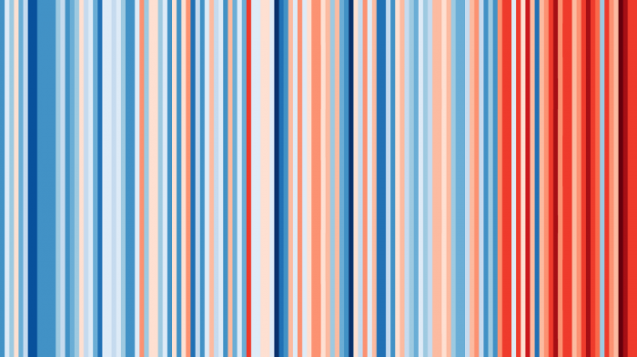
Temperaturentwicklung in Deutschland von 1881 – 2017
Eine Grafik von Ed Hawkins. Quelle: www.climate-lab-book.ac.uk/2018/warming-stripes, 06.02.19
Notes:
Jeder Streifen repräsentiert ein Jahr. Die Temperaturskala reicht von 6.6 °C (Dunkelblau) bis 10.3°C (Dunkelrot).

Slide 3
Link: „Climate Spirals“ http://blogs.reading.ac.uk/climate-lab-book/files/2016/06/spiral_2017_large-1.gif Stand Februar 2019. Der globale Temperaturanstieg von 1850 – 2017 als Animation von Ed Hawkins

